Slide 1
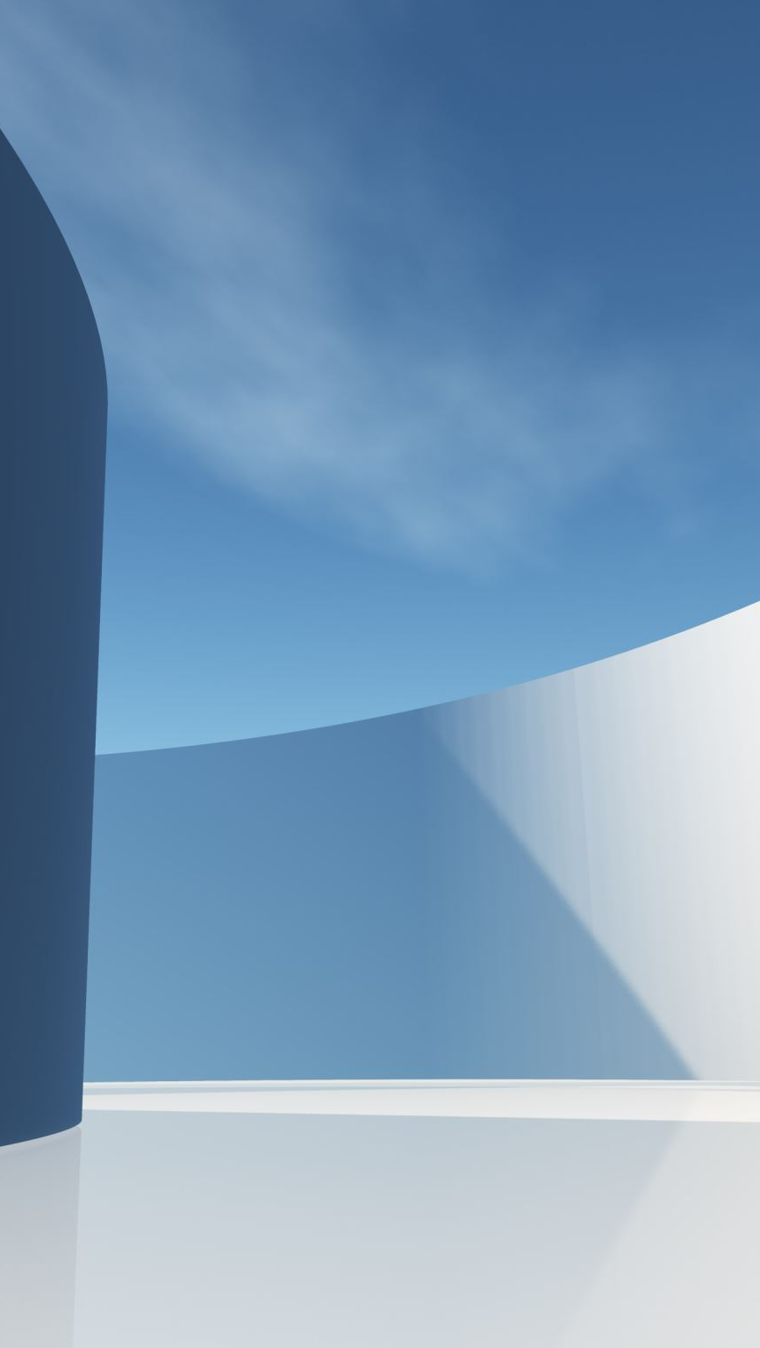
Extragerea și modelarea fundalului
Prezentat de Pojar Andrei-Gabriel
Grupa: 30233
Disciplina: Procesarea imaginilor
An: 2024
Profesor coordonator: Varga Robert

Slide 2

Descrierea proiectului
Acest proiect are ca scop eliminarea obiectelor dinamice dintr-un videoclip(secvență de imagini) și de a afișa fundalul static din imagine.
Extragerea fundalului(Background subtraction) este o tehnică utilizată pe scară largă în computer vision și prelucrare de imagini. Tehnica background subtraction are ca scop detectarea obiectelor în mișcare. Aceasta permite extragerea prim-planului imaginii (obiect în mișcare) și a fundalului (obiect staționar) în vederea prelucrării ulterioare, cum ar fi recunoașterea obiectelor.
Am ales ca tehnică de extragere a fundalului metoda numită Running Average, care este o tehnică populară în domeniul prelucrării imaginilor.
Ca intrare putem avea o secvență de imagini care să realizeze defapt un videoclip cu diferite obiecte care își schimba poziția de la o imagina la alta( obiecte dinamice).

Slide 3
Lucrări și cercetări
Această metodă de running average se folosește în domeniul securității și supravegherii video. De exemplu, în sistemele de securitate pentru clădiri această metodă poate fi utilizată pentru detectarea și urmărirea intrușilor. Pot fi urmărite astfel comportamente suspecte și astfel sistemul să genereze notificări și alerte către operatorii de securitate sau către autorități. De asemenea mai se folosește la detectarea vehiculelor aflate în mișscare din trafic.
Publicație: Background Subtraction in Video Surveillance by Shanpreet Kaur, University of Windsor.

Slide 4
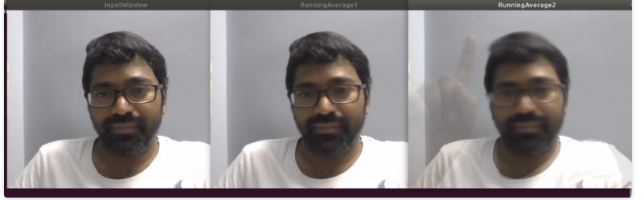
Abordare generală și arhitectura la nivel înalt
Mai jos putem observa inputul care este prima imagine și cele două ieșiri ( a doua și a treia imagine) care diferă prin valoarea dată lui alpha.

Slide 5
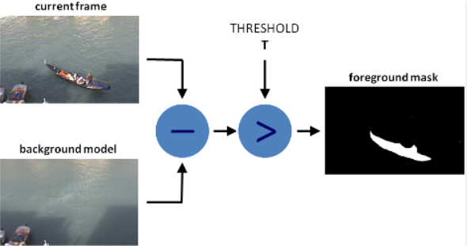
Abordare generală și arhitectura la nivel înalt
Putem observa că se realizează o binarizare rezultând o mască de prim-plan (foreground mask). Acest foreground mask se obține efectuând o scădere între cadrul curent și un model de fundal, care conține partea statică a scenei, iar mai apoi se aplică binarizarea cu prag (threshold).

Slide 6
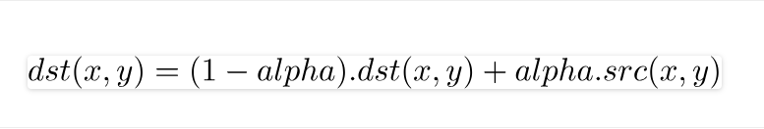
Detalii de implementare
Mai întâi pentru fiecare cadru de imagine din secvența de imagini se aplică formula de mai jos pe fiecare pixel al imaginii, utilizând două valori alpha diferite:
Parametrii din formulă: src-imaginea sursă, dst-imaginea destinație si alpha-factor care decide viteza de actualizare. Dacă parametrul alpha are o valoare mai mare atunci imaginea se actualizează mai repede și incearcă să surprindă chiar și schimbările foarte rapide, iar dacă parametrul alpha are o valoare mai mică atunci se actualizează mai încet și nu va lua în considerare schimbările rapide din imaginile de intrare.
După ce am aplicat formula pe fiecare pixel al imaginii obținem niște medii care le voi converti în valori absolute și apoi sunt convertite înapoi la un spațiu de culoare cu 8 biți folosind functia convert. Functia convert implementată primește două imagini (una sursă și cealaltă destinație). Imaginea destinație va avea aceeași dimensiune ca imaginea sursă și va avea tipul de date: CV_8UC (8 biți, unsigned, 3 canale). Apoi se parcurc liniile imaginii sursă și obțin un pointer la linia curentă. De asemenea se obține și un pointer la linia corespunzătoare din imaginea destinație. Apoi parcurg coloanele și canalele imaginii sursă și pentru fiecare canal al pixelului se aplică funcția implementata valAbsoluta asupra valorii pixelului pentru a elimina semnul. Apoi folosesc saturate_cast pentru a asigura că rezultatul este un număr întreg de 8 biți și se scrie valoarea în imaginea destinație.

Slide 7
Detalii de implementare
După ce am facut conversia voi face binarizarea cu prag în funcția binarizare. Mai întâi calculez diferența absolută între pixelii imaginii curente și cei ai modelului de fundal. Această diferență o binarizez folosind binarizarea cu prag pentru a avea fundalul negru și obiectele dinamice albe.
Imaginea binarizată rezultată va fi supusă unei operații morfologice și anume dilatarea pentru a corecta și uni unele regiuni.
Apoi mă ocup de afișarea imaginilor rezultate: secvența de imagini inițiale, rezultatele aplicării tehnicii cu diferite valori ale lui alpha, imaaginea binarizată și imaginea după dilatare. Toate acestea sunt afișate în ferestre diferite pentru a permite vizualizarea și monitorizarea schimbărilor detectate între cadrele succesive ale secvenței de imagini.
Am și o modalitate de a încărca fiecare imagine din secvența de imagini pentru putea fi aplicate operațiile descrise mai sus. În seturile mele de date toate imaginile au denumirea in000000,in000001,etc și se tot incrementează. Am declarat un șir de caractere pe care l-am inițializat cu “000000”. Apoi am ales să iterez cu un contor care tot crește până ajunge la numărul de imagini, iar acest contor să il convertesc în șir de caractere, după care fac diferența dintre lungimea stringului și lungimea contorului pentru a determinat câte zerouri trebuie puse. Apoi construiesc numele fișierului pentru următorul cadru de imagine folosind funcția substr.

Slide 8
Manual de utilizare
Lansez IDE-ul Visual Studio 2022
Deschid proiectul din File->Open->Project/Solution->și apoi selectez proiectul din folderul de unde se află
Ne asigurăm că s-a deschis ce trebuie, că sunt prezente și fișierele antet necesare( ex:stdafx.h,etc)
Înainte de a rula putem să ne alegem din funcția main path-ul pe care îl dorim către un anumit set de date
Pentru a rula facem click pe săgeata verde(Start Without Debugging)
După rulare vom putea vizualiza mai multe ferestre și le vom putea compara între ele și să tragem concluzii

Slide 9
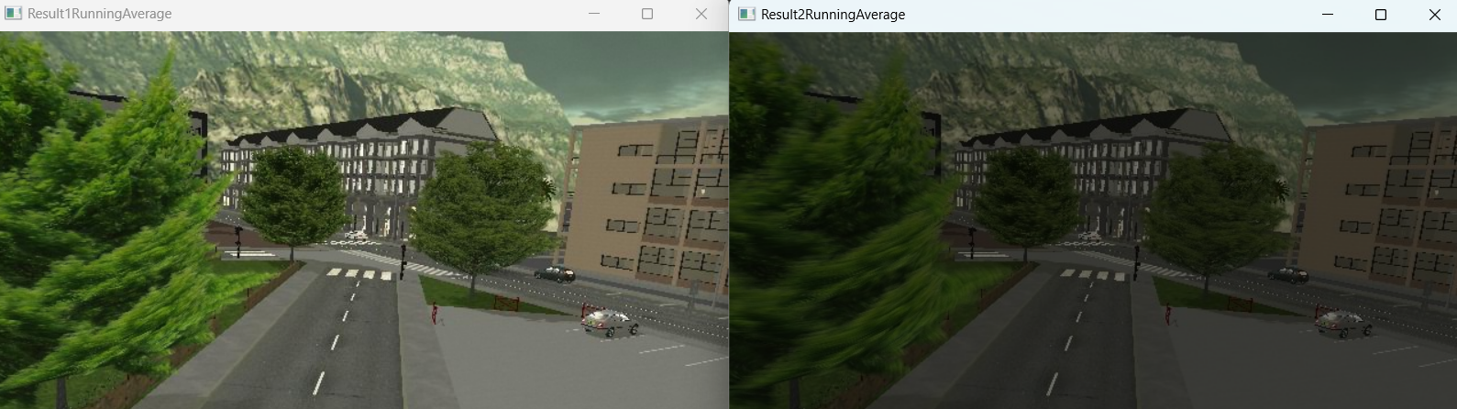
Demonstrarea rezultatelor
Aici putem observa rezultatele pentru o anumită secvență de imagini în care alfa are valorile 0.1(în prima imagine) și 0.01(în a doua imagine)

Slide 10
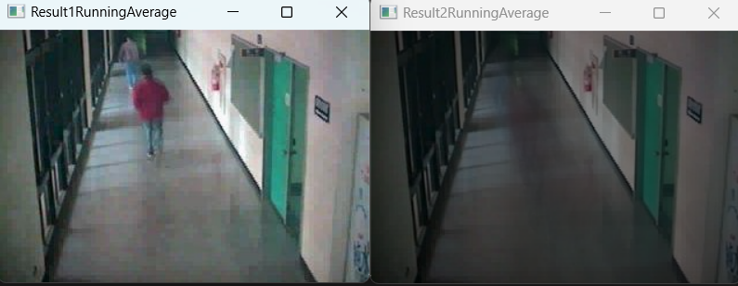
Demonstrarea rezultatelor
Aici putem observa rezultatele pentru o anumită secvență de imagini în care alfa are valorile 0.5(în prima imagine) și 0.005(în a doua imagine)

Slide 11
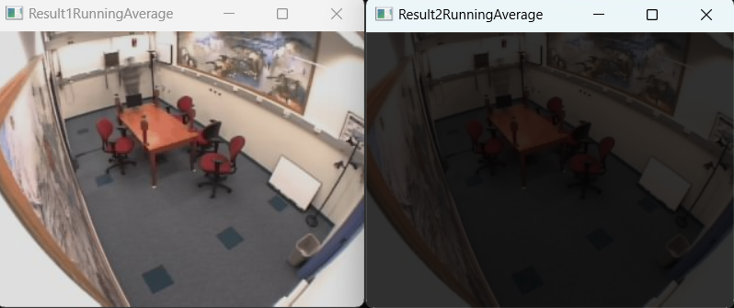
Demonstrarea rezultatelor
Aici putem observa rezultatele pentru o anumită secvență de imagini în care alfa are valorile 0.02(în prima imagine) și 0.002(în a doua imagine)

Slide 12
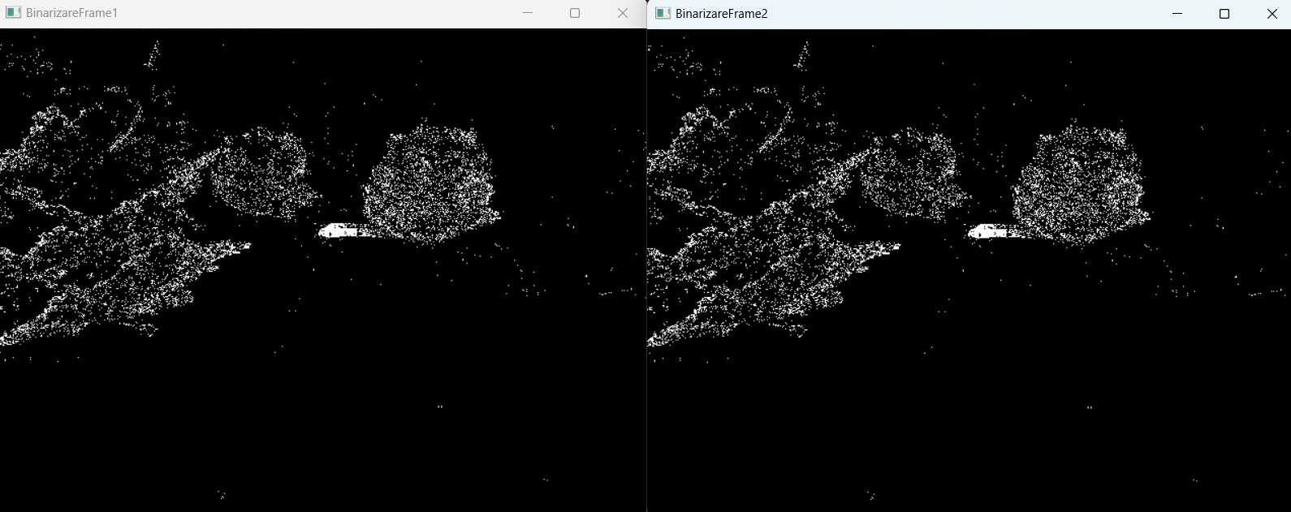
Demonstrarea rezultatelor
Aici putem observa binarizarea cu prag aplicată după ce am obținut rezultatul conversiei pentru o anumită secvență de imagini

Slide 13
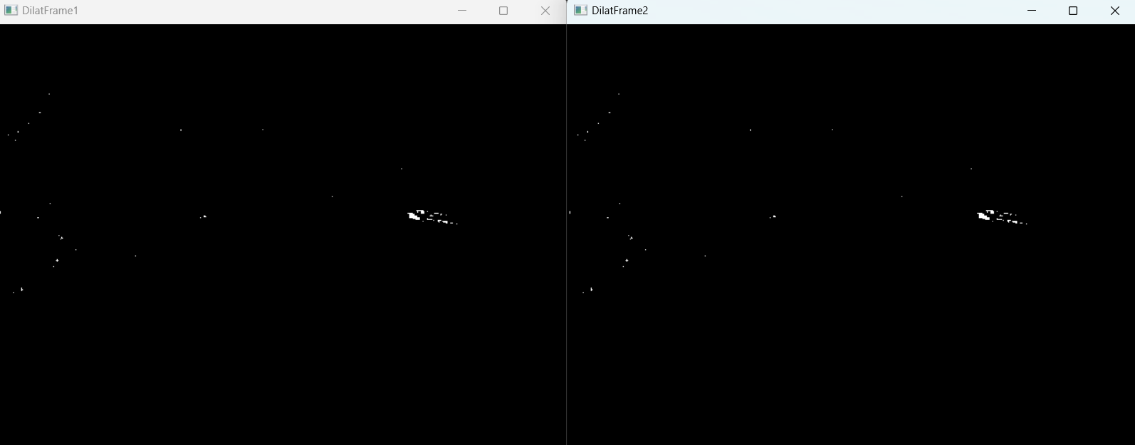
Demonstrarea rezultatelor
Aici putem observa aplicarea dilatării după ce am aplicat binarizarea cu prag pentru a corecta și uni unele regiuni care nu s-au binarizat corect.

Slide 14
Concluzii
Acest proiect propune eliminarea obiectelor dinamice dintr-un videoclip(secvență de imagini) și de a afișa fundalul static din imagine folosind metoda Running Average.
Outputul este influențat de valoarea pe care o are parametrul alpha . Dacă parametrul alpha are o valoare mai mare atunci imaginea se actualizează mai repede și incearcă să surprindă chiar și schimbările foarte rapide, iar dacă parametrul alpha are o valoare mai mică atunci se actualizează mai încet și nu va lua în considerare schimbările rapide din imaginile de intrare.
Tot la output putem vedea și binarizarea imaginii rezultate care însă nu e chiar perfectă nici după aplicarea operației morfologie dilatare.

Slide 15
Bibliografie
Lucrările de laborator
https://cvexplained.wordpress.com/2020/04/17/running-average-model-background-subtraction/
https://medium.com/@muhammadsabih56/background-subtraction-in-computer-vision-402ddc79cb1b
https://www.programiz.com/cpp-programming/library-function/cmath/fabs
http://pione.dinf.usherbrooke.ca/dataset
https://core.ac.uk/download/pdf/84725332.pdf
https://docs.opencv.org/3.4/dd/d7d/saturate_8hpp.html
https://docs.opencv.org/3.2.0/d1/dc5/tutorial_background_subtraction.html
https://codedeepai.com/finding-difference-between-multiple-images-using-opencv-and-python/
https://gist.github.com/yangcha/38f2fa630e223a8546f9b48ebbb3e61a

